Slide 1
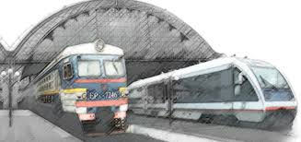
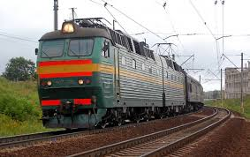
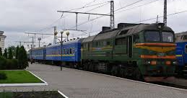
Правила безпеки громадян
на залізничному транспорті України

Slide 2
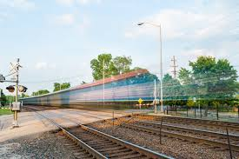
ЗАГАЛЬНІ ПОЛОЖЕННЯ
Правила безпеки громадян на залізничному транспорті України визначають вимоги щодо безпеки громадян при користуванні послугами залізничного транспорту, знаходженні на території та об'єктах залізничного транспорту.
Громадяни, які порушують Правила, несуть відповідальність згідно з чинним законодавством України.

Slide 3
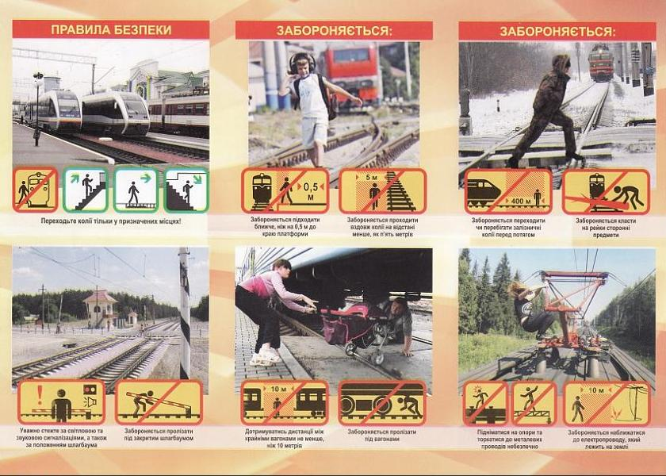
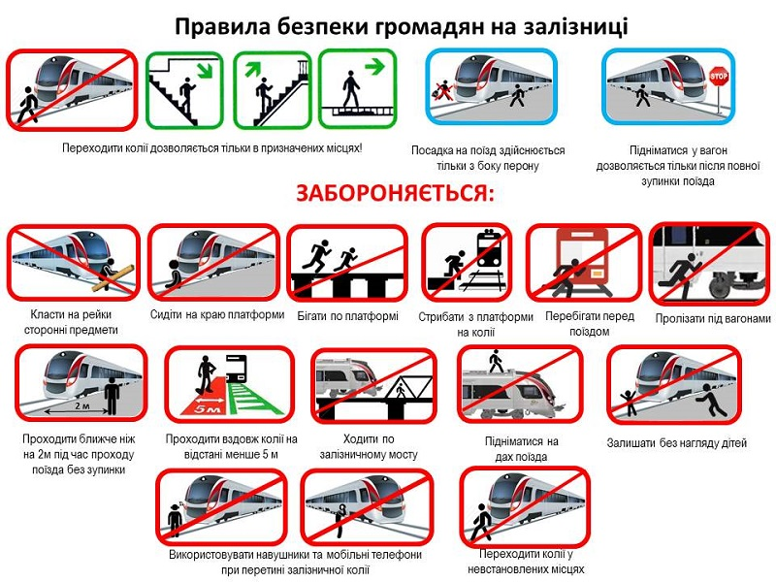
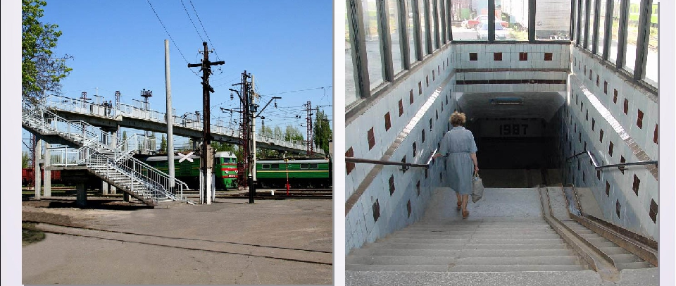
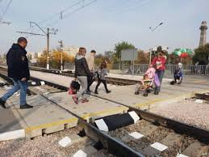
ПРАВИЛА БЕЗПЕКИ ДЛЯ ПІШОХОДІВ
Пішоходам дозволяється переходити залізничні колії тільки у встановлених місцях (пішохідні мости, переходи, тунелі, переїзди тощо). На станціях, де немає мостів і тунелів, громадянам належить переходити залізничні колії у місцях, обладнаних спеціальними настилами, біля яких встановлені покажчики "Перехід через колії".

Slide 4
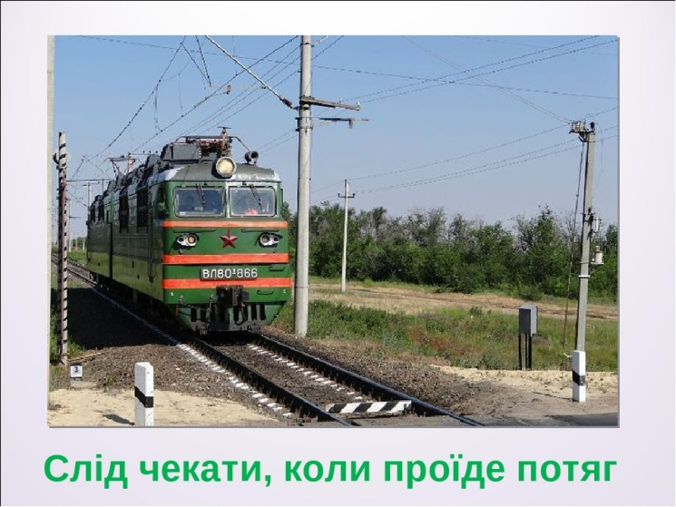
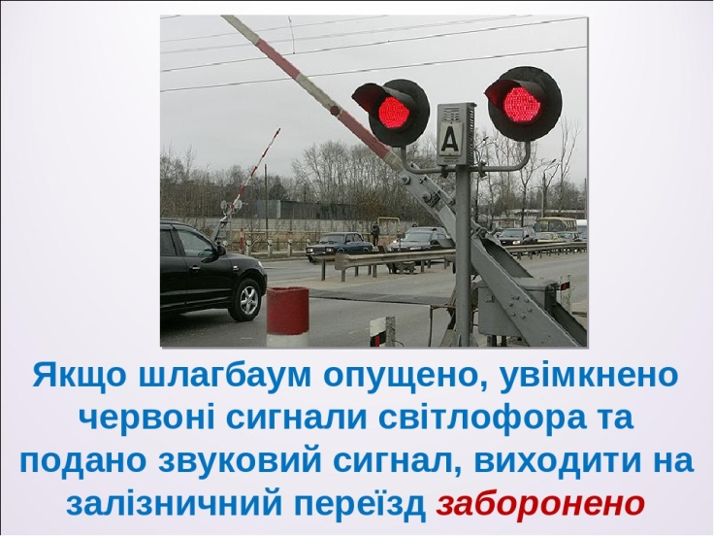
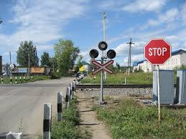
При наближенні поїзда (або локомотива, вагона, дрезини тощо) треба зупинитись поза межами небезпечної зони, пропустити його і, впевнившись у відсутності рухомого складу, що пересувається по сусідніх коліях, почати перехід.
Наближаючись до залізничного переїзду, громадяни повинні уважно стежити за світловою і звуковою сигналізацією, а також положенням шлагбаумів. Переходити колії дозволяється тільки при відкритому шлагбаумі. При відсутності шлагбаума (коли переїзд не охороняється) перед переходом колії необхідно впевнитись, що до переїзду не наближається поїзд (або локомотив, вагон, дрезина тощо).

Slide 5
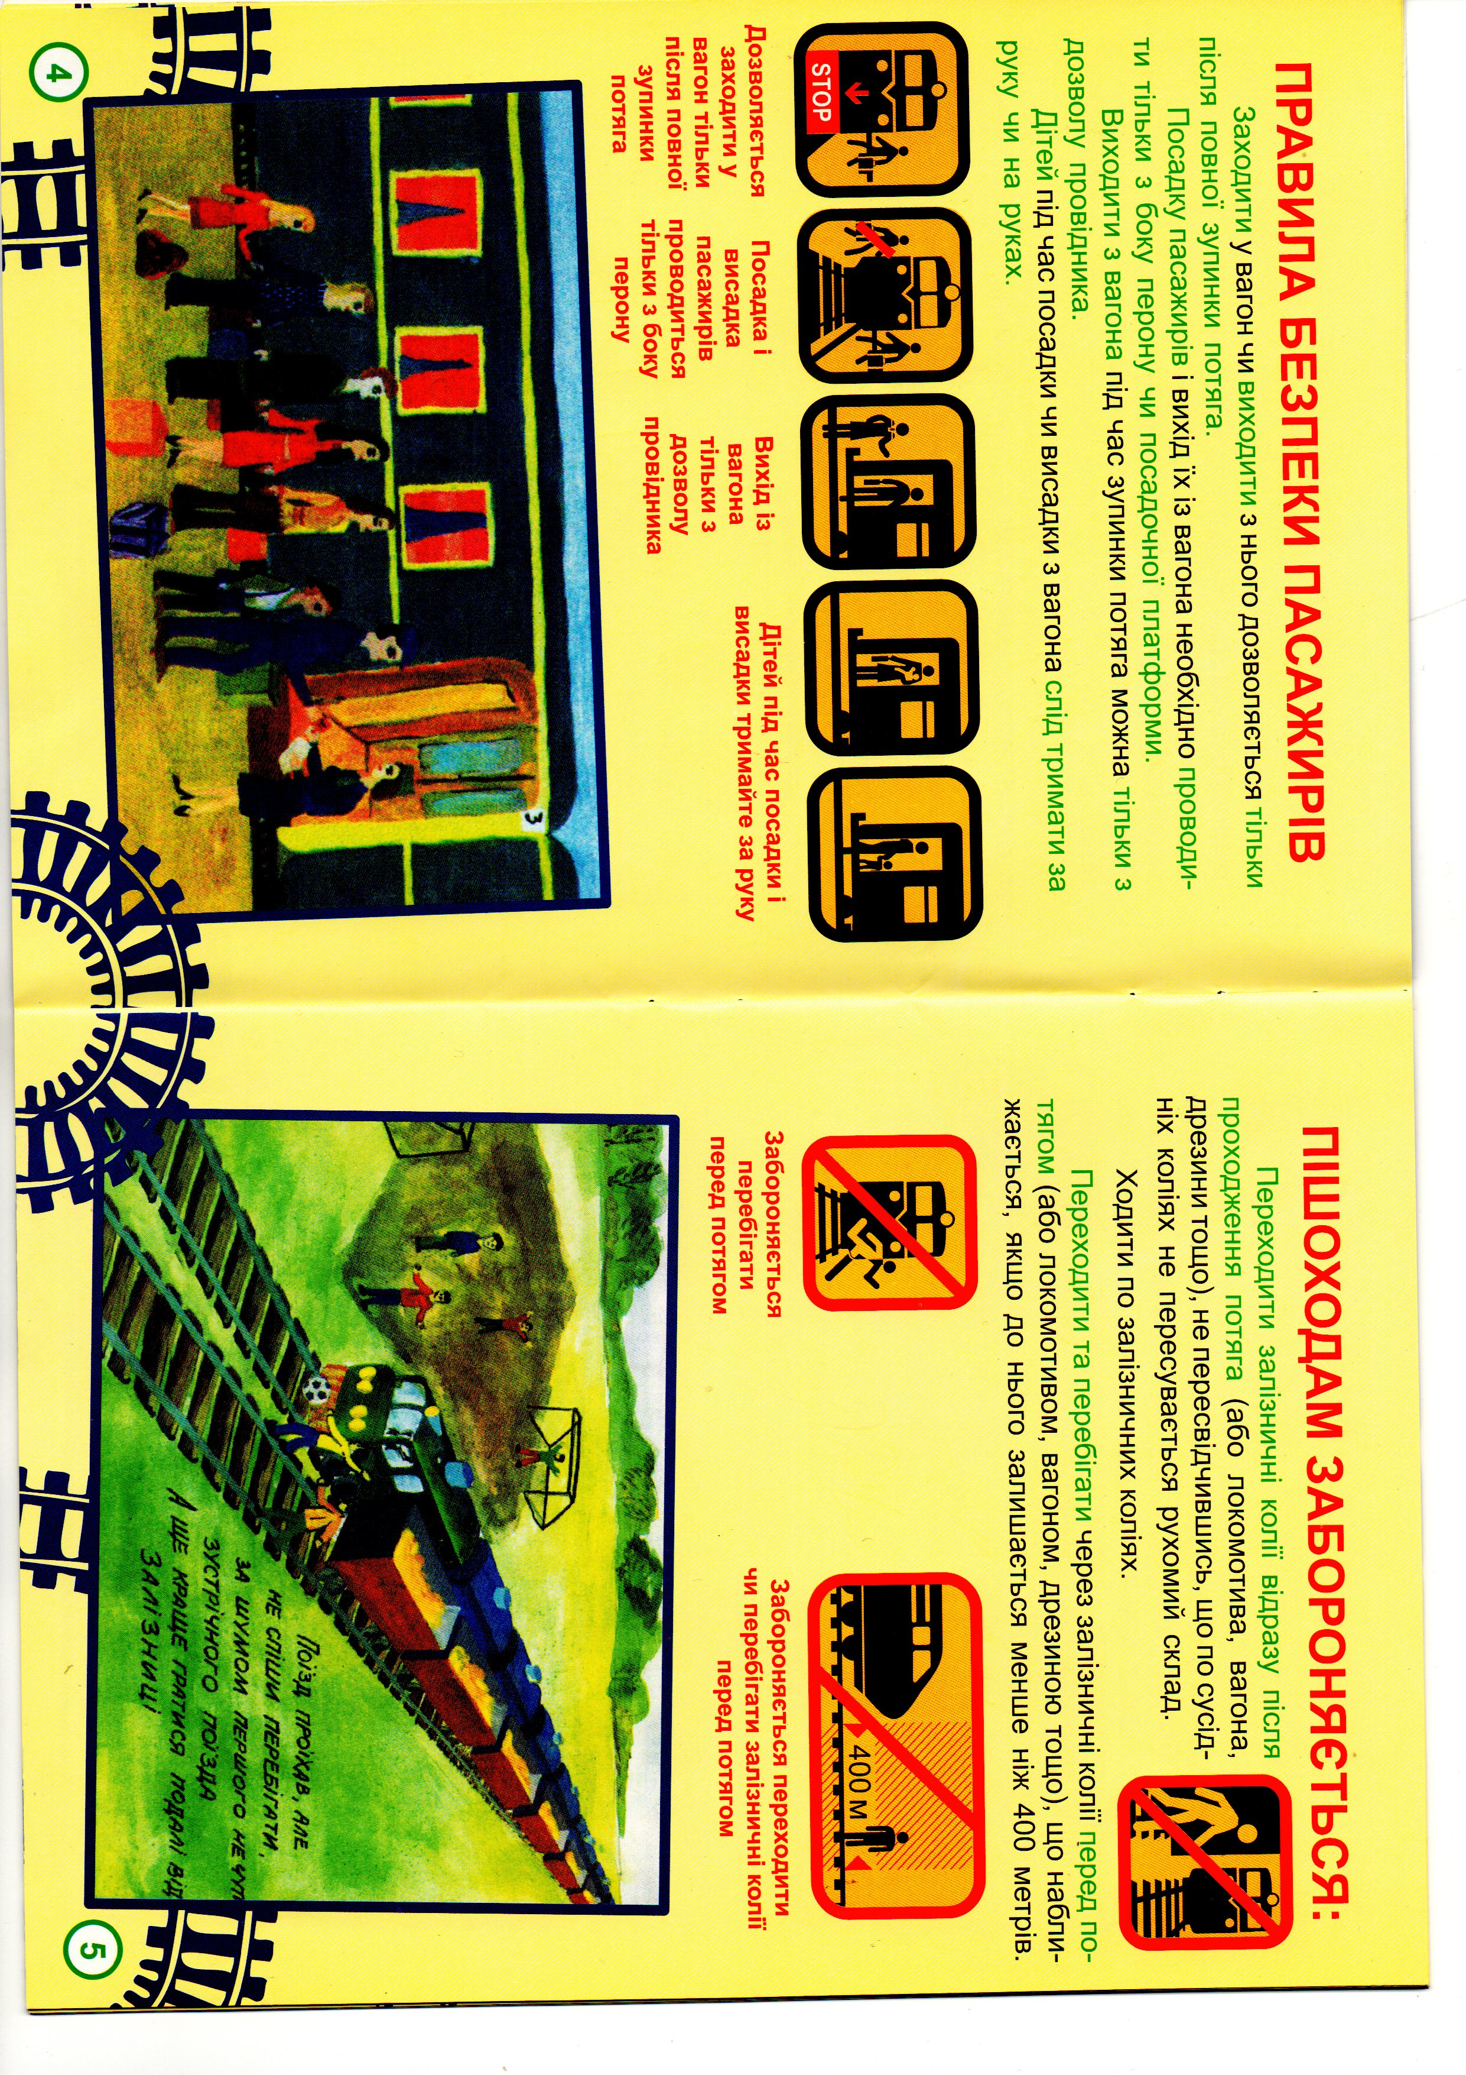
ПРАВИЛА БЕЗПЕКИ ПАСАЖИРІВ
Підніматися у вагон і виходити з вагона дозволяється тільки
після повної зупинки поїзда.
Посадку пасажирів у вагон і вихід їх з вагона необхідно проводити тільки з боку перонів або посадочних платформ.
Дітей під час посадки у вагон і висадки із вагона слід тримати
за руку або на руках.
Виходити із вагона під час зупинки можна тільки з дозволу провідника.

Slide 6
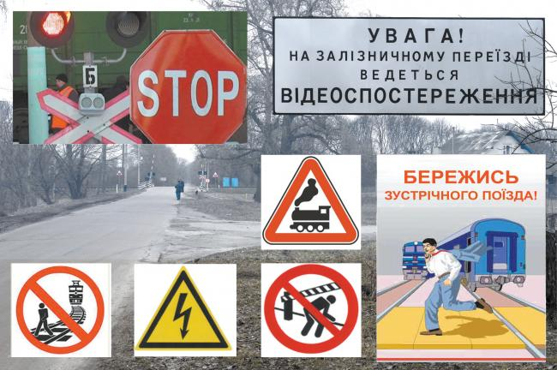
ПІШОХОДАМ ЗАБОРОНЯЄТЬСЯ:
Переходити колію зразу після проходу поїзда (або локомотива, вагона, дрезини тощо), не впевнившись, що по сусідніх коліях не пересувається рухомий склад.
Ходити по залізничних коліях та наближатися до них на відстань менше п'яти метрів.
Переходити і перебігати через залізничні колії перед поїздом (або локомотивом, вагоном, дрезиною тощо), що наближається, якщо до нього залишилося менше ніж 400 м.

Slide 7
ПІШОХОДАМ ЗАБОРОНЯЄТЬСЯ:
Переходити та переїжджати залізничні колії при закритому положенні шлагбаума або при червоному світлі світлофора та звуковому сигналі переїзної сигналізації.
На станціях і перегонах пролізати під вагонами і перелізати через автозчепи для переходу через колію.

Slide 8
ПІШОХОДАМ ЗАБОРОНЯЄТЬСЯ:
Проходити по залізничних мостах і тунелях, не обладнаних спеціальними настилами для проходу пішоходів.
Обходити вагони, що стоять на колії, на відстані менше п'яти метрів від крайнього вагона.
Проходити між розчепленими вагонами, що стоять на колії, якщо відстань між ними менше десяти метрів.
На електрифікованих лініях підніматися на опори, а також торкатись до металевих проводів заземлення, які ідуть від опори до рейки.
Підніматися на дахи поїздів, локомотивів та вагонів, а також на конструкції мостів, освітлювальних вишок тощо.

Slide 9
ПІШОХОДАМ ЗАБОРОНЯЄТЬСЯ:
Підходити ближче ніж на 0,5 метра до краю платформи після оголошення про подачу або прибуття поїзда до його повної зупинки.
Наближатися до електропроводу, що лежить на землі, ближче ніж на 10 метрів.
Класти на рейки залізничної колії будь-які предмети.

Slide 10
ПАСАЖИРАМ ЗАБОРОНЯЄТЬСЯ:
Заходити у вагон і виходити з вагона під час руху поїзда.
Висуватися з вікон вагонів і дверей тамбурів під час руху поїздів та викидати сторонні предмети (пляшки, пакети тощо) з вікон і дверей вагонів.
Стояти на підніжках і перехідних площадках вагонів, самостійно відчиняти двері вагонів під час руху та на стоянці поїзда, затримувати автоматичні двері вагонів під час їх зачинення та відчинення.
Провозити у вагонах легкозаймисті, шкідливі і вибухові речовини.
Проїжджати на дахах, підніжках, перехідних площадках вагонів.
Знаходитись в потязі у нетверезому стані.

Slide 11
ПАСАЖИРАМ ЗАБОРОНЯЄТЬСЯ:
Проїжджати у вантажних поїздах без спеціального дозволу.
Стояти на підніжках і перехідних площадках вагонів, самостійно відчиняти двері вагонів під час руху та на стоянці поїзда, затримувати автоматичні двері вагонів під час їх зачинення та відчинення.
Виходити із вагона на міжколійя і знаходитись там під час руху поїзда.
Палити у вагонах (в тому числі в тамбурах) приміських поїздів, а також у непередбачених для паління місцях вагонів пасажирських поїздів.
Без потреби самовільно зупиняти поїзд.
Розміщувати ручну поклажу в тамбурах вагона, коридорі салону, проходах купе та в проході вагона приміського поїзда.
Забруднювати тамбури, засмічувати підлогу та сидіння вагонів.
Демонтувати обладнання вагонів, псувати оббивку диванів та сидінь.

Slide 12
ПАСАЖИРАМ ЗАБОРОНЯЄТЬСЯ:
Бігти по платформі поруч із вагоном поїзда, що прибуває або відходить, а також перебувати ближче ніж 2 метри від краю платформи під час проходу поїзда без зупинки.
Залишати дітей без нагляду дорослих на вокзалах, пасажирських платформах та в поїздах.
Стрибати з платформи на залізничні колії.

Slide 13
Аналіз випадків травмування сторонніх осіб на залізничному транспорті

Slide 14
Станом на 14.05.2025 на станціях, перегонах, територіях підрозділів АТ «Укрзалізниця» внаслідок наїзду залізничного рухомого складу, падіння з нього або інших видів впливу отримали травми різного ступеня тяжкості 102 сторонні особи проти 102 у минулому році, у тому числі 67 зі смертельним наслідком проти 67 у минулому році.
З початку 2025 року травмовано 17 дітей, із них 11 смертельно, у тому числі внаслідок ураження електричним струмом травмовано 15 дітей, з них 7 смертельно.

Slide 15
Аналіз випадків травмування сторонніх осіб на залізничному транспорті свідчить про те, що більшість випадків сталися внаслідок порушення потерпілими Правил безпеки громадян на залізничному транспорті України, затверджених наказом Мінтрансу від 19.02.1998 № 54, зареєстрованих у Мін’юсті 24.03.1998 за № 193/2633, а саме:
перехід залізничних колій у невстановлених місцях;
ходіння по залізничних коліях;
посадка та висадка під час руху поїзда;
перебування в стані алкогольного сп’яніння на території об’єктів залізничного транспорту.

Slide 16
НЕВИРОБНИЧИЙ ТРАВМАТИЗМ станом на 14.05.2025 у порівнянні з аналогічним періодом 2024 року
Найменування підрозділу | 2025 |  | 2024 |  | Зрост. (+) / Зниж. (-)
 | Усього | із них смерт. | Усього | із них смерт. | Усього | із них смерт.
Донецька залізниця | 1 | 0 | 4 | 3 | -3 | -3
Львівська залізниця | 15 | 11 | 9 | 4 | +6 | +7
Одеська залізниця | 16 | 13 | 14 | 11 | +2 | +2
Придніпровська залізниця | 10 | 9 | 10 | 7 | 0 | +6
Південно-Західна залізниця | 46 | 28 | 49 | 33 | -3 | -10
Південна залізниця | 14 | 6 | 12 | 5 | +2 | +1
Інші | 0 | 0 | 4 | 4 | -4 | -4
Загальна кількість потерпілих: | 102 | 67 | 102 | 67 | 0 | 0

Slide 17
Діаграма розподілу нещасних випадків невиробничого травматизму, що сталися на станціях та перегонах за 3 місяці 2025 року у порівнянні з аналогічним періодом 2024 року

Slide 18
Випадки невиробничого травматизму за віком за 3 місяці 2025 року

Slide 19
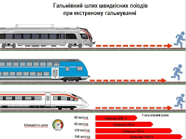
ПАМ’ЯТАЙТЕ!
Машиніст локомотива не може відразу зупинити поїзд і запобігти наїзду. Візуально, особливо в темний період доби, дуже важко визначити, з якою швидкістю прямує поїзд. Помилка при оцінці швидкості поїзда часто коштує людині життя.

Slide 20
ЖИТТЯ – ДУЖЕ ВЕЛИКА РОЗПЛАТА ЗА БЕЗТУРБОТНІСТЬ ТА ХАЛАТНІСТЬ.
ЗАЛІЗНИЧНА КОЛІЯ - ЦЕ ЗОНА ПІДВИЩЕНОЇ НЕБЕЗПЕКИ!
ПРО ЦЕ ПОВИНЕН ПАМ’ЯТАТИ КОЖЕН!

Slide 21
ДЯКУЮ ЗА УВАГУ

